Slide 1

38-1
These materials are by the Kongki Ka Project and are made available to you under the terms of the Creative Commons Attribution ShareAlike license 4.0.
You have permission to share and redistribute these materials in any format and to make reasonable revisions and adaptations of this translation, provided that:
You include the above licence and source information.
If you redistribute these materials or create derivatives, you must distribute your contributions under the same license as the original.
Nepali text is from Nepali Holy Bible: Easy-to-Read Version
All rights reserved.
© 2004 Bible League International

Slide 2
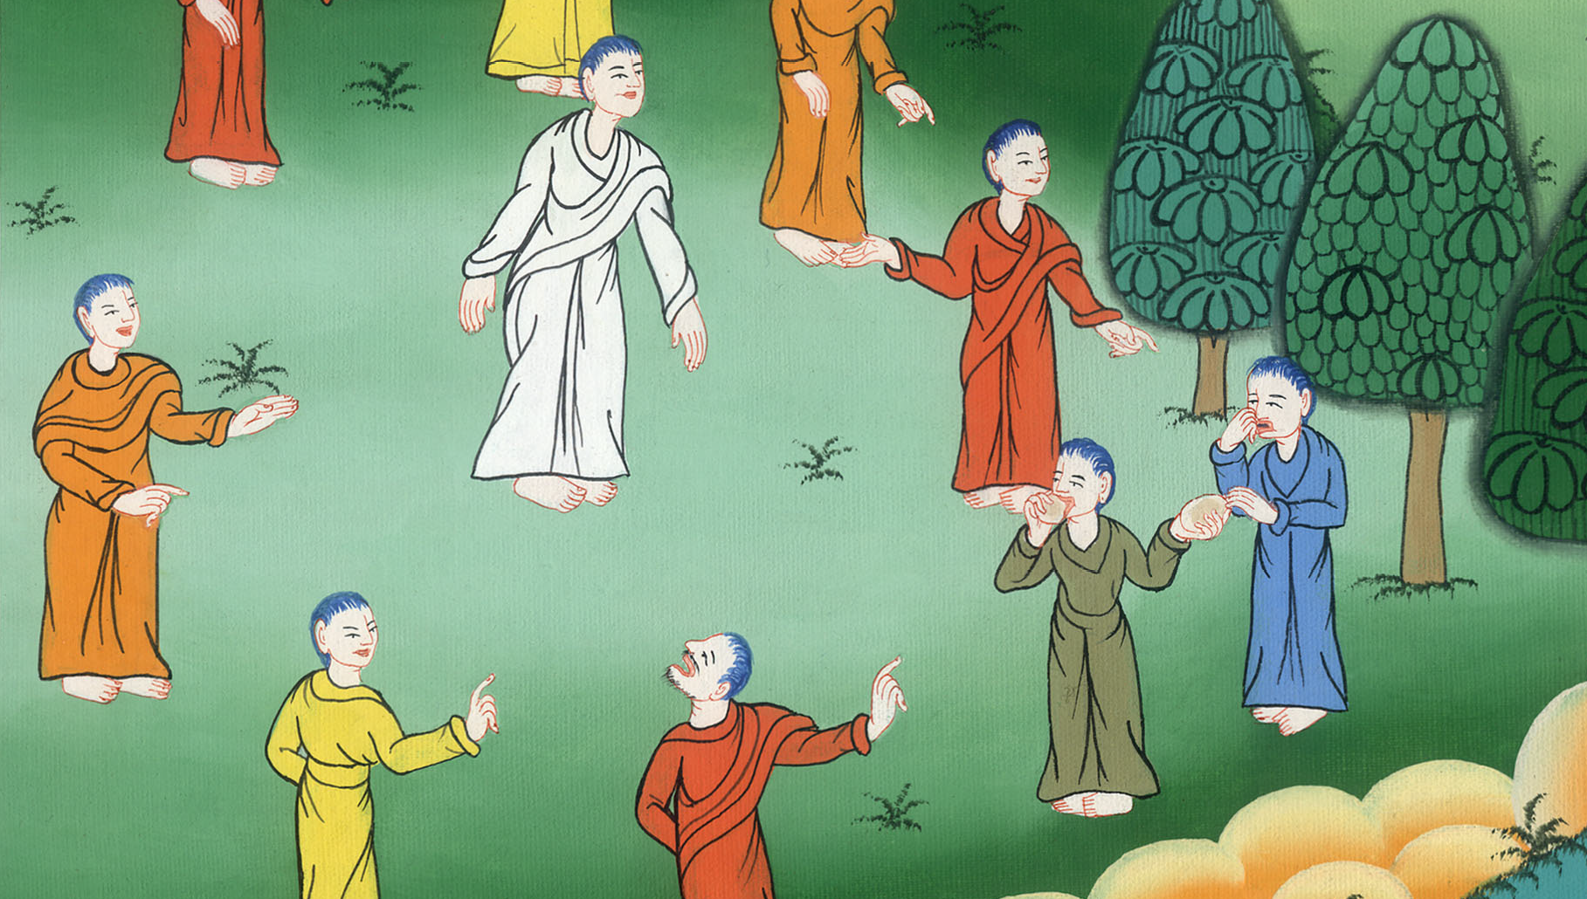
शुद्ध र अशुद्ध
मर्कूस 7:1-23
This work is licensed under a Creative Commons Attribution-ShareAlike 4.0 International License

Slide 3
शुद्ध र अशुद्ध
मर्कूस 7:1-23

Slide 4
शुद्ध र अशुद्ध
मर्कूस 7:1-23
This work is licensed under a Creative Commons Attribution-ShareAlike 4.0 International License

Slide 5
मर्कूस 7:1 फरिसीहरू र केही शास्त्रीहरू यरूशलेमबाट आएका थिए। तिनीहरू येशूको वरिपरि भेला भए। 2 तिनीहरूले येशूका केही चेलाहरूले मैला हातले खाना खाइरहेको देखे। (“मैला हात” को अर्थ मानिसहरूले हातहरू धोएका थिएनन्)।

Slide 6
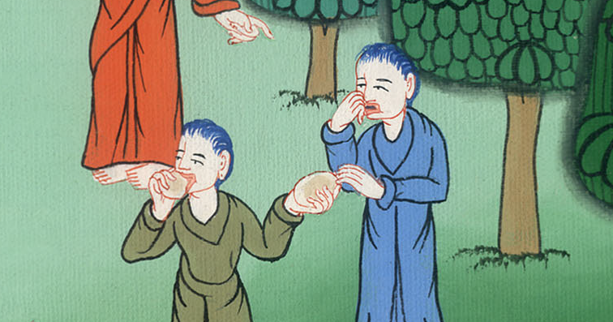
मर्कूस 7:1,2

Slide 7
3 फरिसीहरू र सबै यहुदीहरुले परम्परा अनुसार राम्ररी हात नधोई खाँदैनन्। तिनीहरु आफ्ना पुर्खाले दिएको शिक्षा अनुसार यसो गर्ने गर्दछन्।

Slide 8
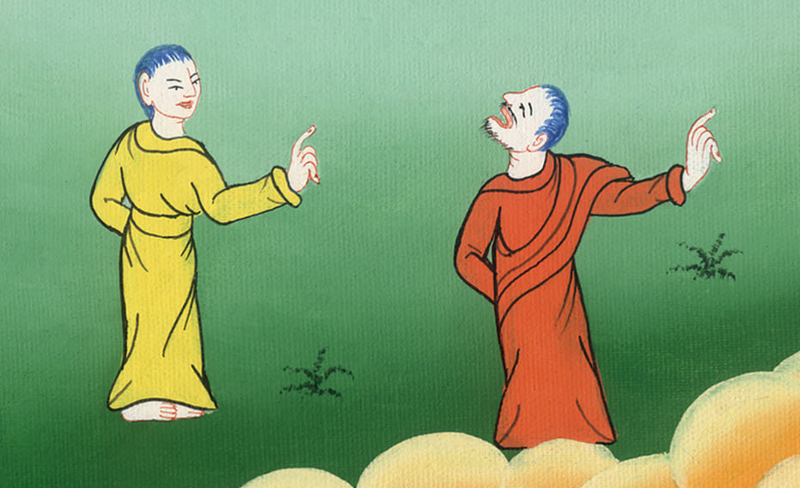
मर्कूस 7:3

Slide 9
4 यहूदीहरूले बजारमा केहि चिजहरू किने भने त्यसलाई पनि बिशेष रुपले नधोई खाँदैनन्। तिनीहरूले आफ्ना पुर्खाहरूले बजारमा केही चीजहरू किने भने त्यसलाई पनि विशेषरूपले नधोई खाँदैनन्। तिनीहरूले आफ्ना पुर्खाहरूबाट प्राप्त गरेका अरू धेरै रीति-तिथिहरू पनि त्यसरी नै पालन गर्छन् जस्तै कचौराहरू, गाग्रो वा लोहोटाहरू र तामाका भाँडा-कुँडाहरू माझ्छन् इत्यादि।

Slide 10
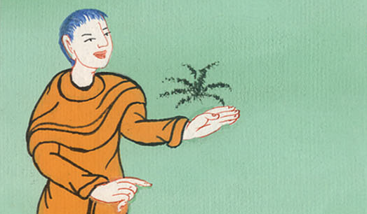
मर्कूस 7:4

Slide 11
5 यसकारण फरिसीहरू र शास्त्रीहरूले येशूलाई सोधे, “तापईंको चेलाहरूले त हामीले जस्तो आफ्ना पुर्खाहरूको रीतिहरू पालन गर्दैनन् तिनीहरूले किन फोहोर हातले खान्छन्?”

Slide 12
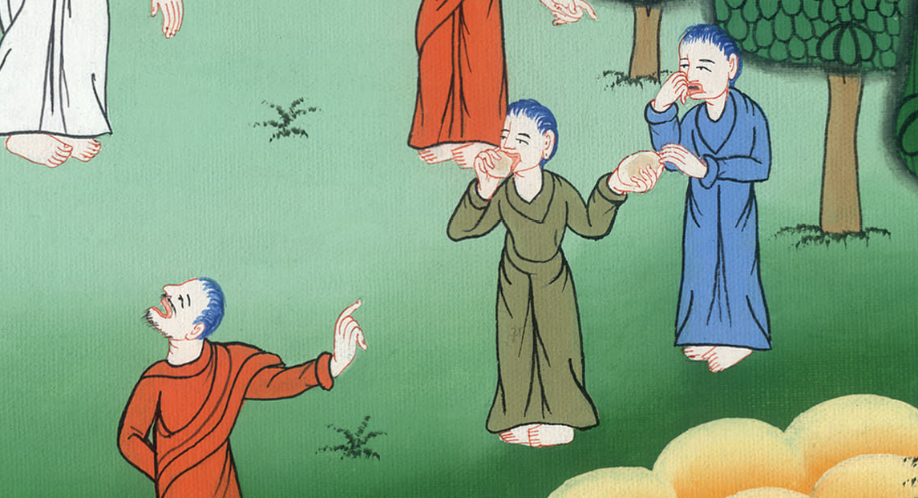
मर्कूस 7:5

Slide 13
8 तिमीहरूले परमेश्वरको आज्ञालाई त्यागेकाछौ, अनि तिमीहरू मानिसहरूको परम्परा मान्दछौ।” 9 तब येशूले तिनीहरूलाई भन्नुभयो, “तिमीहरू ठान्दछौ तिमीहरू चलाख छौ। तिमीहरू आफ्ना परम्परालाई कायम राख्न परमेश्वरको आज्ञालाई पर सार्छौ।

Slide 14
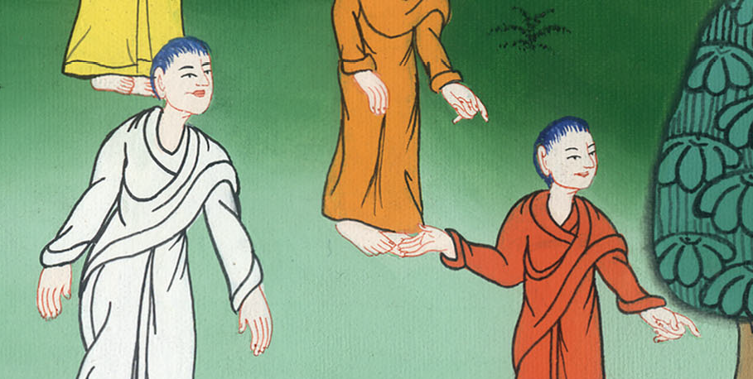
मर्कूस 7:8,9

Slide 15
14 येशूले फेरि भीडहरूलाई आफूकहाँ बोलाउनुभयो। उहाँले भन्नुभयो, “प्रत्येकले राम्ररी सुन्नु मेरा कुरा बुझ्नु पर्छ। म के भनिरहेछु। 15 यस्तो केही कुरा छैन जो कुनै मानिस भित्र बाहिरबाट पस्छ जसले उसलाई अशुद्ध पार्छ। तर मानिसको भित्रबाट बाहिर आउने कुराहरूले नै मानिसलाई अशुद्ध पार्न सक्छन्।” 16 तिमीहरू जसले मलाई सुनिरहेकाछौ, सुन।

Slide 16
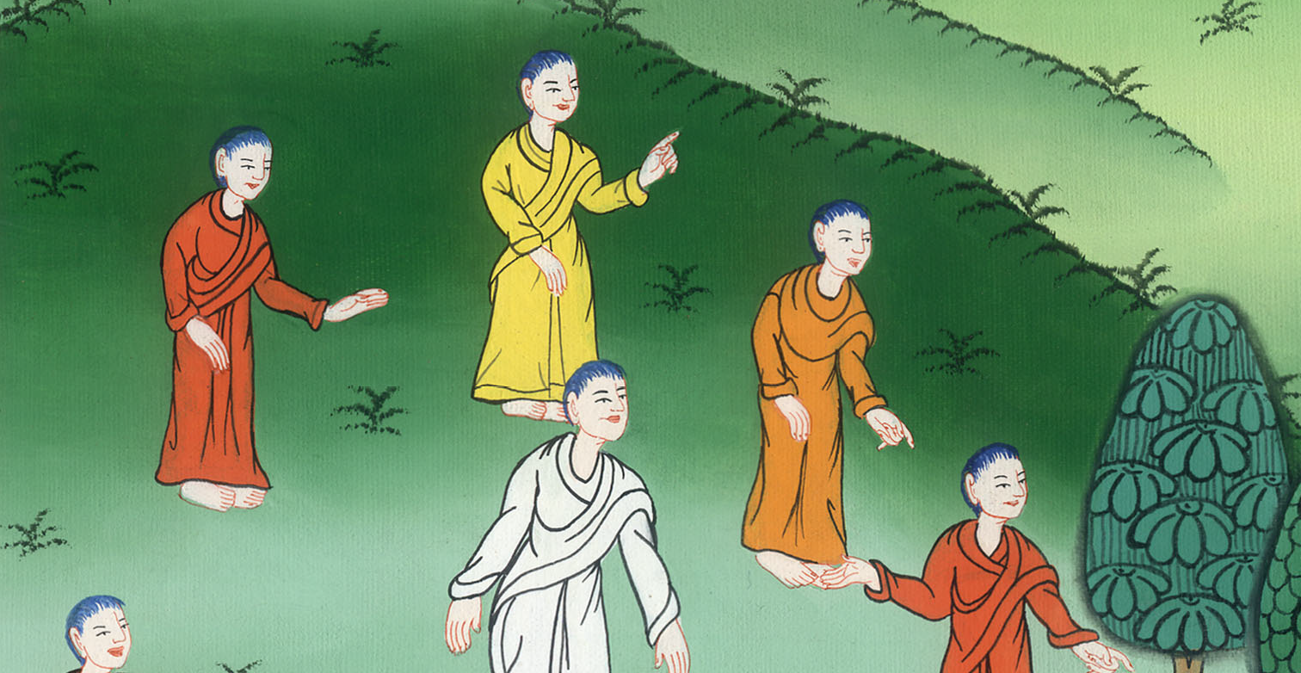
मर्कूस 7:14-16

Slide 17
17 त्यसपछि येशूले भीडलाई छाडेर घर जानुभयो। चेलाहरूले उहाँलाई त्यो दृष्टान्त बारेमा सोधे। 18 येशूले भन्नुभयो, “के तिमीहरूलाई अझै पनि यो बुझ्न गाह्रो परिरहेछ? के तिमीहरू जान्दैनौ कि कुनै मानिसमा जे पनि बाहिरबाट पस्छ त्यसले उसलाई अशुद्ध पार्न सक्तैन

Slide 18
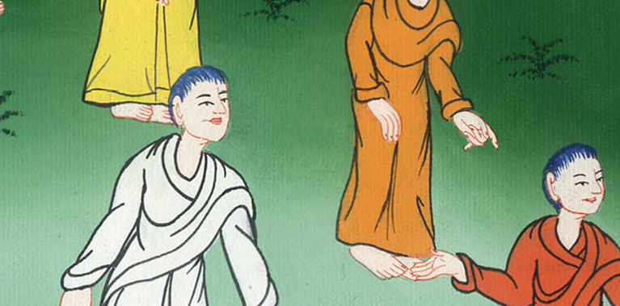
मर्कूस 7:17,18

Slide 19
19 किनभने खाना मुटुभित्र जाँदैन तर भूँडीमा जान्छ अनि तब यो शरीरबाट बाहिर नालीमा आउँछ।” (जब येशूले यसो भन्नुभयो उहाँले यस कुरालाई स्पष्ट पार्नु भयो कि सबै खाद्यपदार्थ सफा हुन्छन्।)

Slide 20
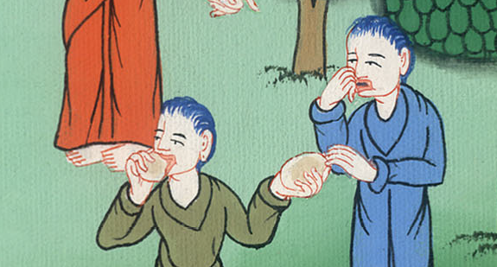
मर्कूस 7:19

Slide 21
20 फेरि येशूले भन्नुभयो, “जे कुराहरू मानिसबाट बाहिर निसकन्छ त्यसैले उसलाई अशुद्ध तुल्याउँछ।

Slide 22
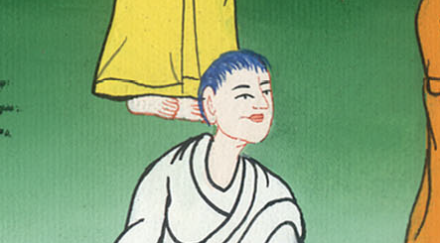
मर्कूस 7:20

Slide 23
21 सबै अशुद्ध कुरा मानिसका भित्रबाटै आउँछ ती पाप, चोरी, हत्या 22 वेश्यागामन, कुदृष्टि, स्वार्थीपन, निन्दा, धोका, अश्लीलता, इर्ष्या, अभद्रता, अहंकार, घमण्ड अनि मूर्खता हुन्।

Slide 24
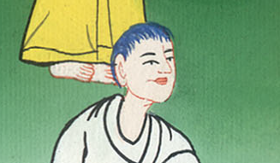
मर्कूस 7:21,22

Slide 25
23 यी सबै दुष्ट कुराहरू मानिसका भित्रबाटै निस्कन्छन् अनि अशुद्ध तुल्याउँछ।”

Slide 26
मर्कूस 7:23

